Slide 1
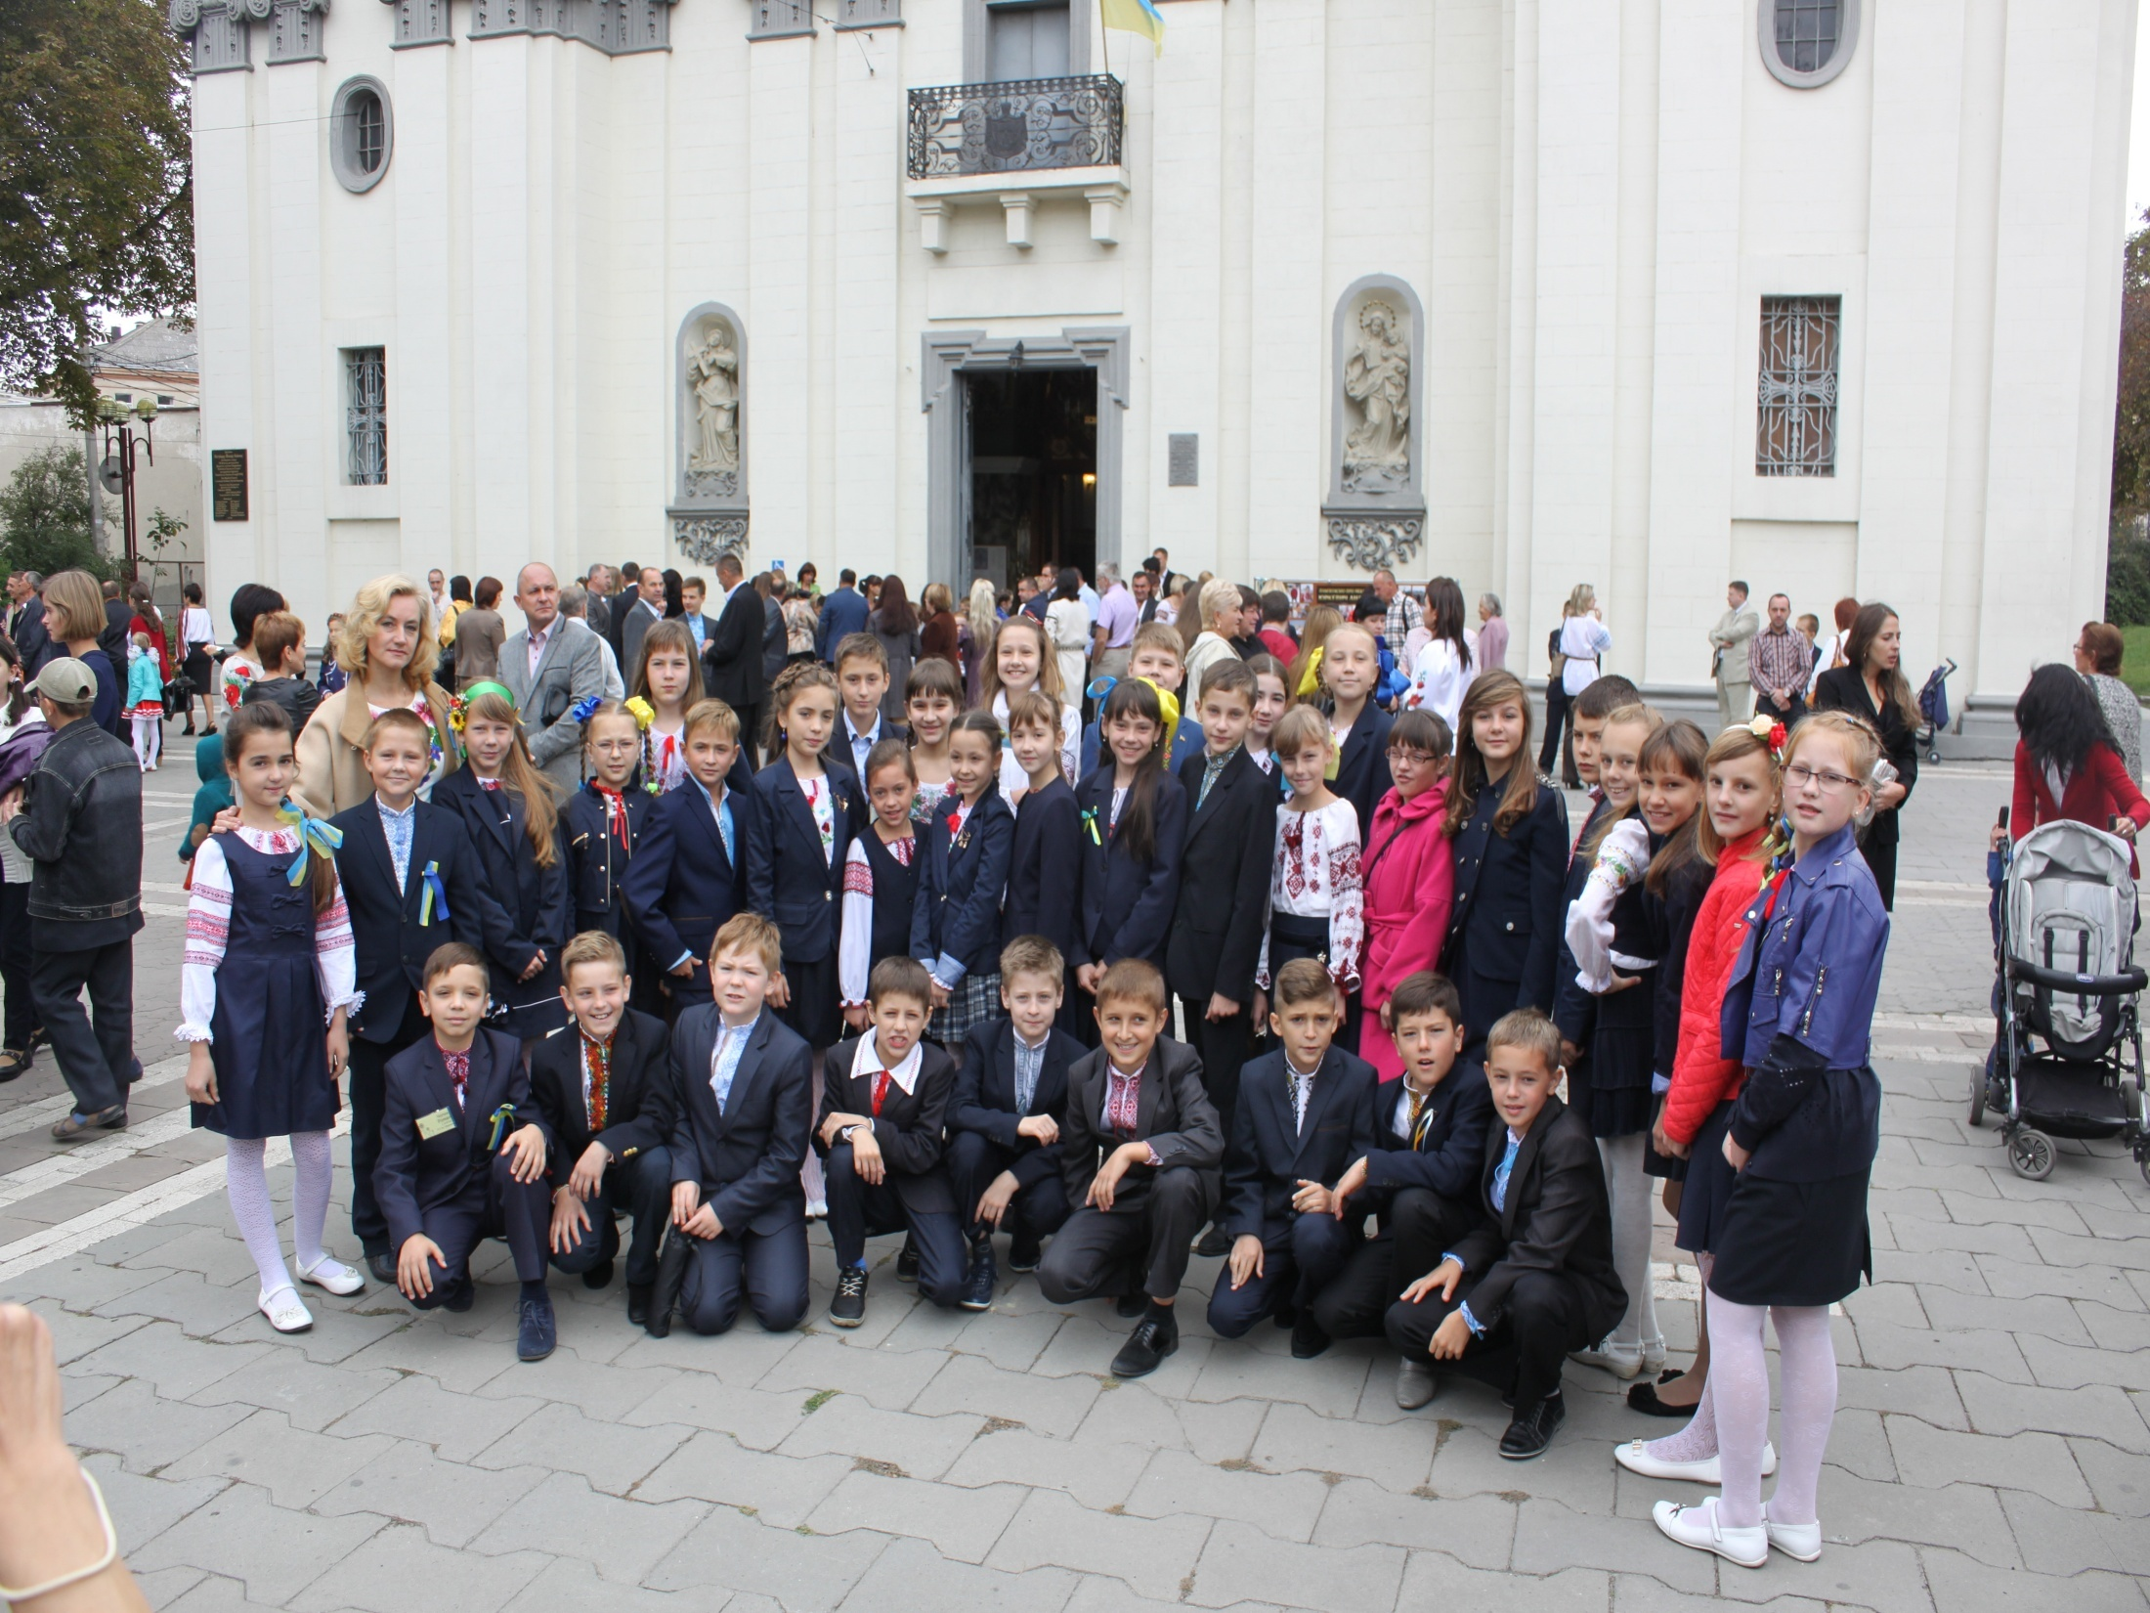
Родинне свято
«Дружня гімназійна родина – Соборна Різдвяна Україна!”
1-А
Тернопільська Українська гімназія ім.І.Франка 2014

Slide 2
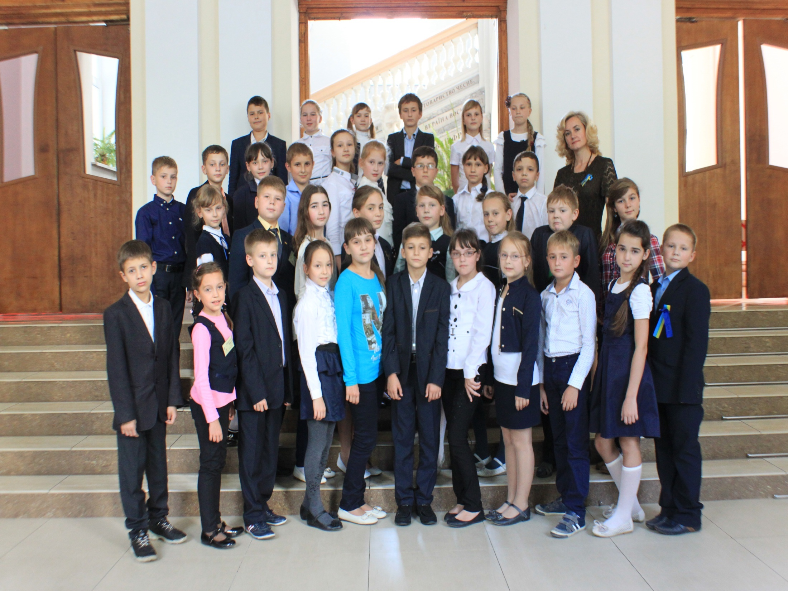
Де є любов – там темряви нема,
Де сходить сонце – ніч уже безсила.
Світись в родинах , любове яснокрила,
Щоби в серці не селилася зима!

Slide 3

«Дружня гімназійна родина – Соборна Різдвяна Україна!”
Різдвяні побажання шлемо всім ,
Соборно поріднімось в домі цім,
Щоби гімназія щасливою була,
Й родина наша квіткою цвіла…
З Новим роком! 1-А

Slide 4
